Slide 1

数据库原理
与技术
数计 刘丽娟

Slide 2
数据模型
概念模型
按用户的观点来对数据和信息建模
用于数据库设计
逻辑模型
按计算机系统的观点对数据建模
用于DBMS实现
物理模型
对数据最底层的抽象
描述数据在磁盘上的存储方式和存取方法

Slide 3
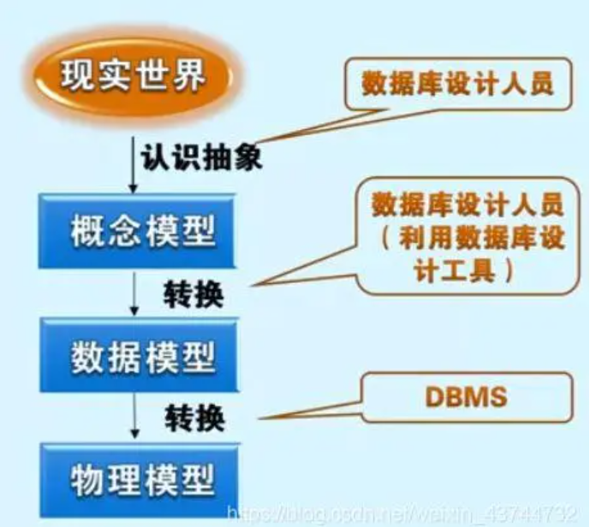
数据模型
数据模型

Slide 4
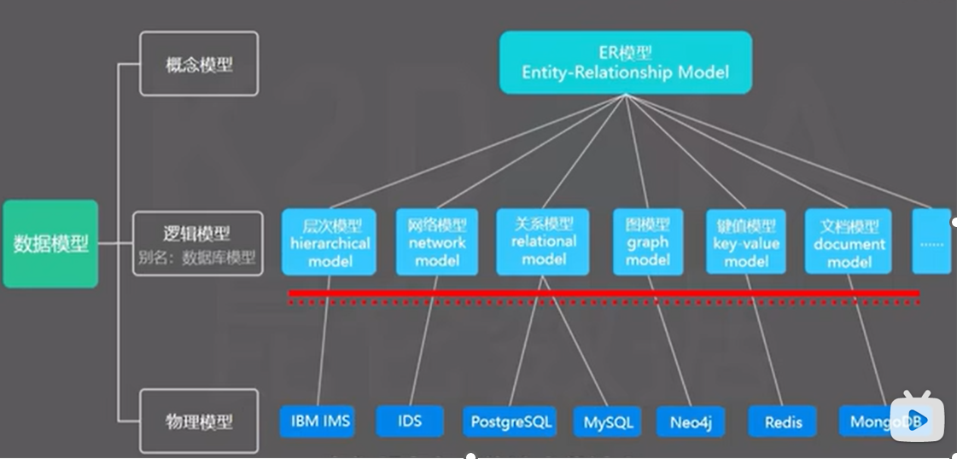
数据模型

Slide 5
E-R模型中的基本概念
实体(Entity)：
客观存在并可相互区别的事物称为实体
属性(Attribute)：
实体所具有的某一特性称为属性。
码(Key)：
能唯一标识实体的属性或属性集称为码。
实体集(Entity Set)：
同一类型的实体的集合称为实体集

Slide 6
E-R模型
Ｅ－Ｒ模型的三要素：实体、属性、实体间的联系．
实体间的联系有两种：
⑴同一种实体集的实体间的联系．
⑵不同实体集的实体间联系．
实体间的联系按联系方式可分为：
一对一联系（１：１）
一对多联系（１：Ｎ）
多对多联系（Ｍ：Ｎ）

Slide 7
E-R模型
Ｅ－Ｒ模型的三要素：实体、属性、实体间的联系．
实体间的联系有两种：
⑴同一种实体集的实体间的联系．
⑵不同实体集的实体间联系．
实体间的联系按联系方式可分为：
一对一联系（１：１）
一对多联系（１：Ｎ）
多对多联系（Ｍ：Ｎ）

Slide 8
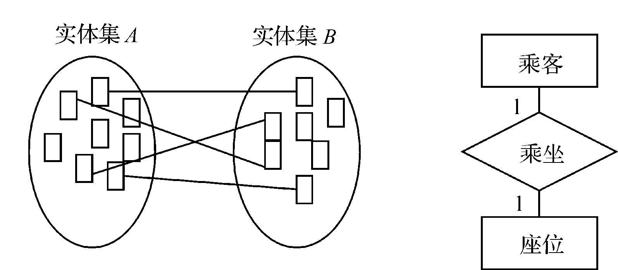
实体间的联系
一对一联系

Slide 9
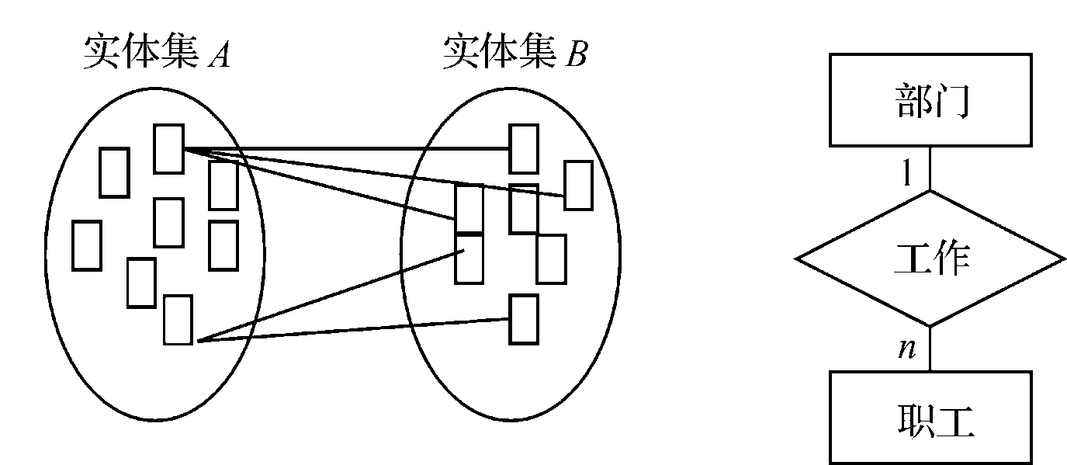
实体间的联系
一对多联系

Slide 10
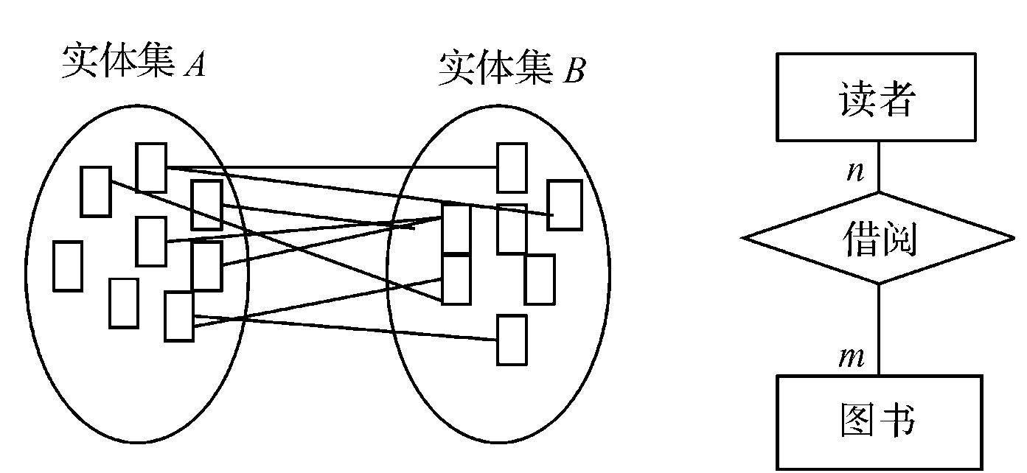
实体间的联系
多对多联系

Slide 11
例：学生选修课程
用椭圆表示实体的属性
学号
姓名
性别
课程号
课程名
学分
学生
m
选修
n
用无向边把实体与其属性连接起来
课程
将参与联系的实体用线段连接
用矩形表示实体集，在框内写上实体名
用菱形表示实体间的联系

Slide 12
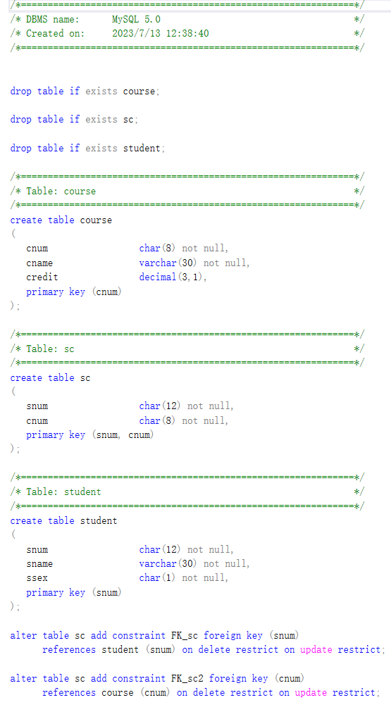
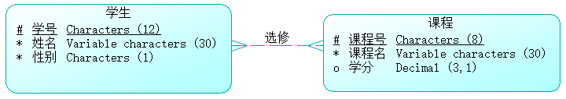
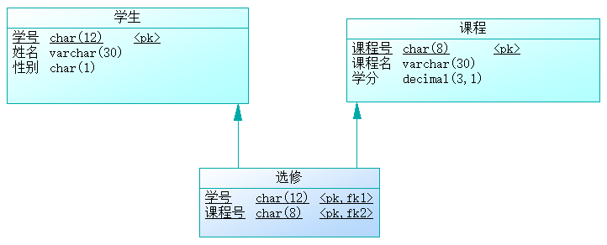
逻辑数据模型
物理数据模型

Slide 13
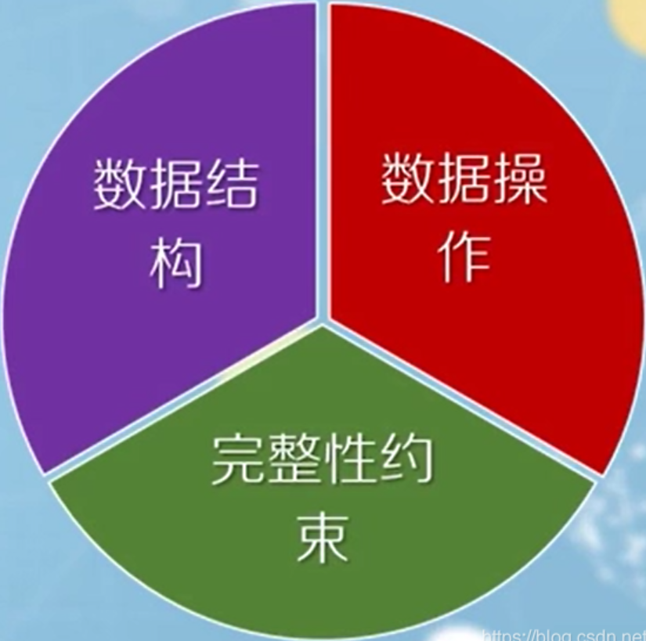
数据模型三要素
静态特征
静态特征
规则集合

Slide 14
小结
数据模型
E-R模型
数据模型三要素

Slide 15
数据库原理
与技术
数计 刘丽娟

